Slide 1
МИКРОЭЛЕКТРОНИКА
Лекция 1. Полупроводники

Slide 2
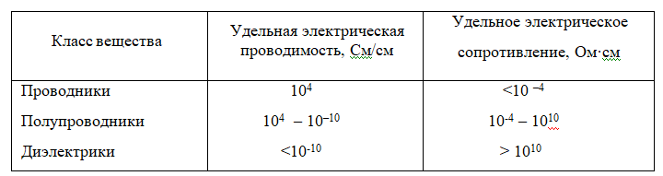
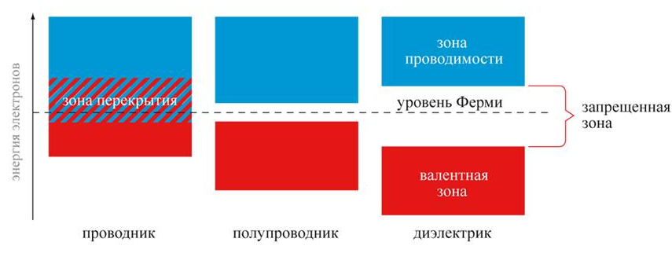
Полупроводник – материал, удельное сопротивление ρ которого больше, чем у металла, но меньше чем у изолятора.
Энергетические уровни и зоны

Slide 3
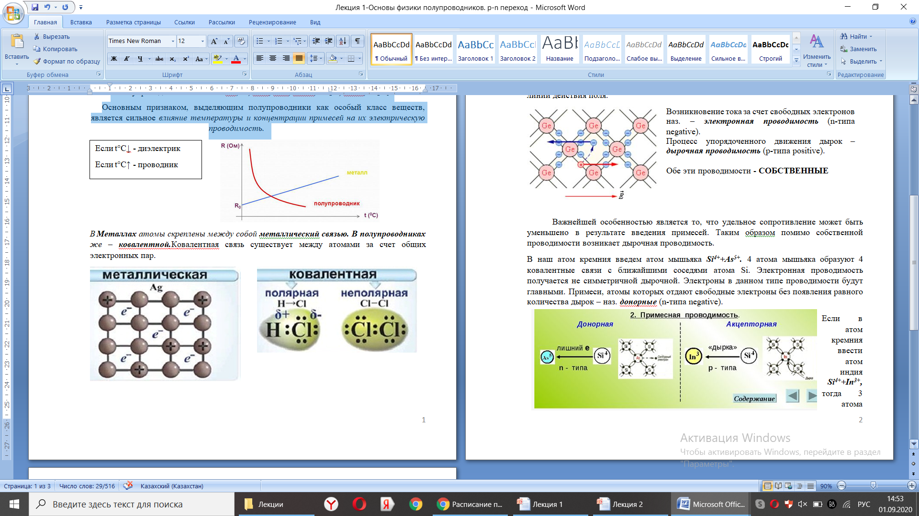
К полупроводникам относитсяGe, Si, GaS, PbS, GaAs, Cu₂O, CuCl, Fe₂O₃
Основным признаком, выделяющим полупроводники как особый класс веществ, является сильное влияние температуры и концентрации примесей на их электрическую проводимость.
В металлах атомы скреплены между собой металлической связью. В полупроводника же – ковалентной. Ковалентная связь существует между атомами за счет общих электронных пар.

Slide 4
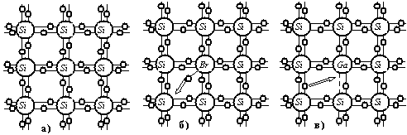
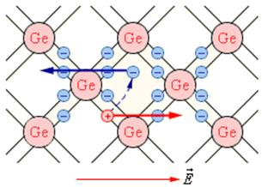
Влияние температуры
Полупроводник Si
t
E
E
I
I
Возникновение тока за счет свободных электронов наз. – электронная проводимость (n-типа negative).
Процесс упорядоченного движения дырок – дырочная проводимость
(p-типа positive).
Обе эти проводимости - СОБСТВЕННЫЕ

Slide 5
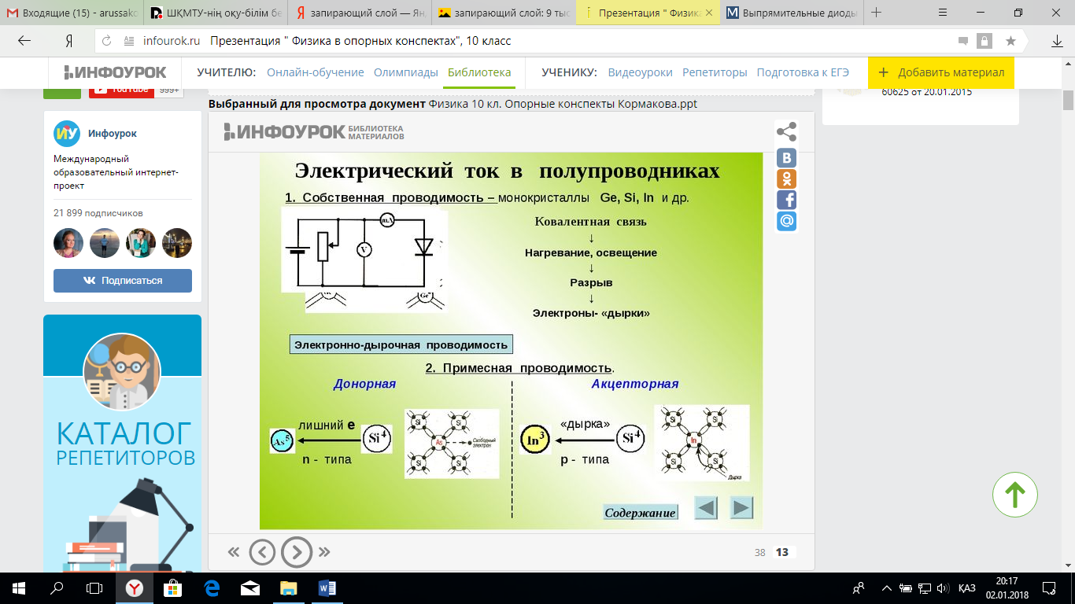
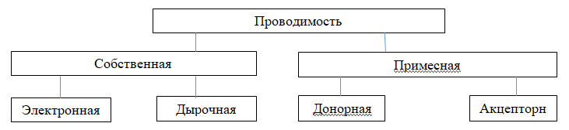
p
n
+
+
+
+
+
–
+
+
+
+
+
–
–
–
–
+
+
+
–
–
+
+
+
–
–
+
+
+
+
–
–
–
+
+
+
+
–
+
+
–
–
–
+
+
+
+
–
–
–
+
+
+
+
+
+
–
–
–
–

Slide 6
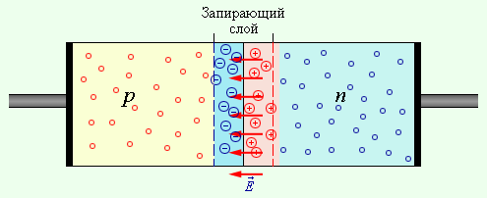
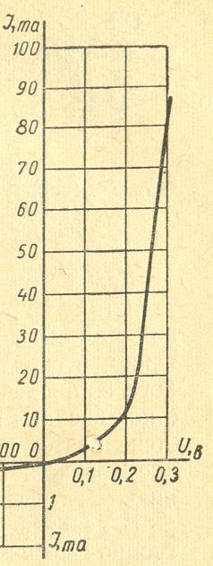
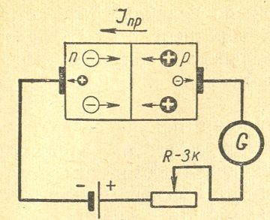
ПРЯМОЕ ВКЛЮЧЕНИЕ

Slide 7
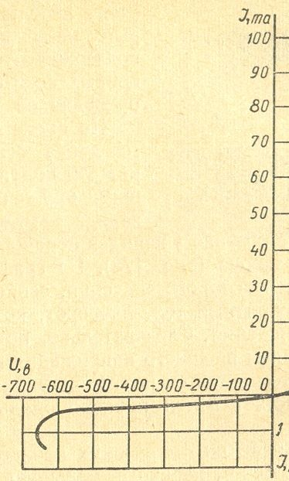
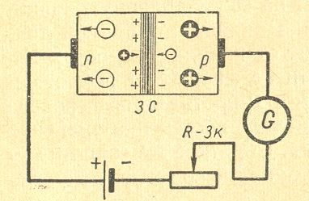
ОБРАТНОЕ ВКЛЮЧЕНИЕ

Slide 8
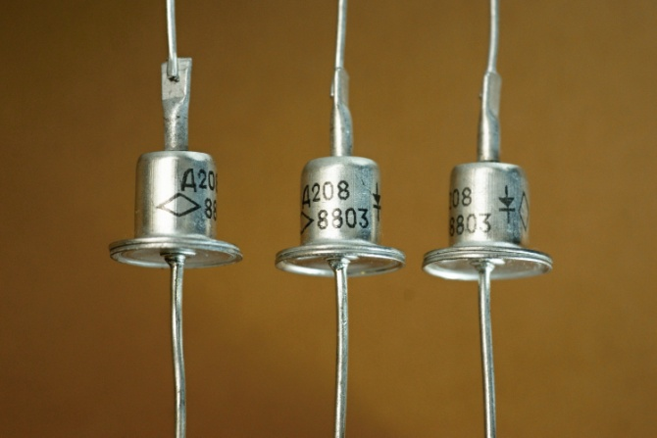
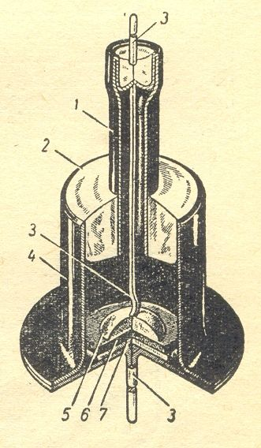
1.Металлическая трубка. 2.Стекло. 3.Выводы. 4.Герметически закрытый сварной металлический корпус. 5. Капля индия. 6.Пластинка германия.

Slide 9
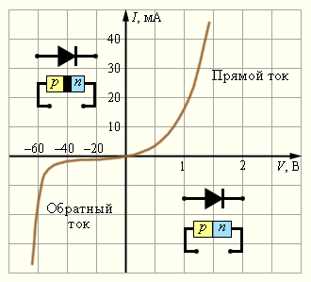
ВАХ диода

